Slide 1
Tworzenie związku metropolitalnego

Slide 2
Nowa ustawa
Górnośląski Związek Metropolitalny od lat zabiegał o stworzenie prawnych podstaw metropolii.
Ustawa o związkach metropolitalnych weszła w życie 1 stycznia 2016 r.
To nowy etap, pozwalający na współpracę miast z finansowym wsparciem z budżetu państwa.

Slide 3
Nowe możliwości
Duży może więcej - związek metropolitalny pozwala na realizowanie zadań, nieosiągalnych finansowo i organizacyjnie, dla pojedynczych miast.
Wspólne działanie i centralizacja procesów to oszczędności. Przykład - wspólny zakup energii prowadzony od 5 lat przez Górnośląski Związek Metropolitalny. Oszczędności z tego tytułu, tylko w 2015 roku, wyniosły 11 mln złotych.
Każda gmina wnosi do związku to, co najlepsze – ludzi, pomysły, doświadczenia, a zachowując swoją odrębność i indywidualny charakter, wpływa na kształt całości.

Slide 4
Zadania Związku
Publiczny transport zbiorowy - dobrze zorganizowany transport to nie tylko jeden bilet na pociąg, autobus i tramwaj, to także rozwój infrastruktury.
Kompleksowy i wszechstronny rozwój obszaru metropolitalnego.
Polityka przestrzenna - między innymi dzięki sprawnemu transportowi – planowanie inwestycji gospodarczych, sportowych i kulturalnych tak, aby w sposób zrównoważony zaspokajały potrzeby mieszkańców metropolii.
Promowanie, w kraju i za granicą, wszelkich walorów metropolii - gospodarczych, kulturalnych, turystycznych, przyrodniczych.
Inne zadania, zlecane przez gminy, które związek może wykonywać tworząc porozumienia lub powołując nowe podmioty.

Slide 5
Źródła finansowania
Poza środkami przekazanymi przez gminy na realizację zadań – nie mniej niż 4% z wpływów z podatku PIT, budżet Związku będzie zasilany z budżetu państwa dodatkowymi 5% wpływów z podatku PIT. To nie są małe pieniądze – według szacunków między 200 a 250 mln złotych.
Jeśli przyjmiemy, że środki te mogą być wykorzystane jako wkład własny pozwalający ubiegać się o dotacje i środki unijne, to kwota ta może być kilkukrotnie większa. Będzie to stanowić koło zamachowe dla rozwoju miast i Metropolii.

Slide 6
Każda gmina jest ważna
Każda gmina będzie miała taki sam wpływ na kluczowe decyzje, podział i wykorzystanie środków finansowych, zadania realizowane prze Związek. Zarówno stolica województwa Katowice, jak i najmniejsza gmina w obszarze metropolitalnym mają po dwóch przedstawicieli w Zgromadzeniu Związku. Uchwały podejmuje się kwalifikowaną większością głosów. Każdy głos będzie tak samo ważny.
Organami Związku będą zgromadzenie złożone z dwóch delegatów z każdej gminy oraz zarząd wykonujący swoje zadania przy pomocy urzędu metropolitalnego.

Slide 7
Korzyści
Lepsze wykorzystanie potencjału miast.
Zrównoważony rozwój regionu.
Dodatkowe wpływy z budżetu państwa.
Oszczędności, wynikające z centralizacji procesów.
Realizacja projektów wspólnych, wykraczających poza granice i możliwości poszczególnych miast.
Profesjonalne zarządzanie.
Integracja i rozwój transportu publicznego.

Slide 8
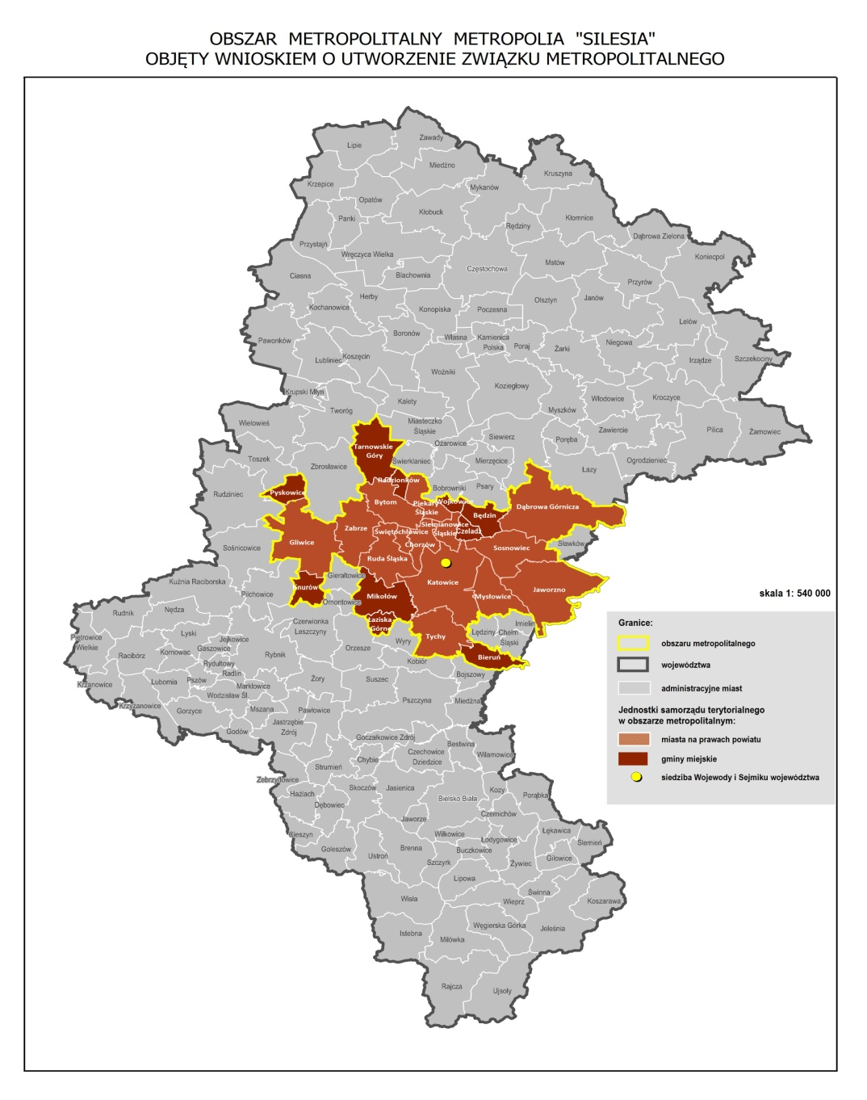
Miasta Metropolii
24 gminy:
Będzin, Bieruń, Bytom, Chorzów, Czeladź, Dąbrowa Górnicza, Gliwice, Jaworzno, Katowice, Knurów, Łaziska Górne, Mikołów, Mysłowice, Piekary Śląskie, Pyskowice, Radzionków, Ruda Śląska, Siemianowice Śląskie, Sosnowiec, Świętochłowice, Tarnowskie Góry, Tychy, Wojkowice, Zabrze.

Slide 9
Metropolia
1 585 km2 powierzchni - największy obszar metropolitalny w kraju.
Ponad 2 mln ludzi - blisko połowa ludności województwa śląskiego.
Ponad 200 tys. firm i przedsiębiorstw wytwarzających 8% PKB kraju.
Znakomite zaplecze biznesowe, wykwalifikowana kadra pracownicza.
Atrakcyjne tereny inwestycyjne.
Różnorodność szkół – dostępność kształcenia w każdej dziedzinie nauki.
Prestiżowe wydarzenia kulturalne i sportowe.
Unikalne atrakcje turystyczne.

Slide 10
Konsultacje
Ustawa o związkach metropolitalnych wymaga przeprowadzenia konsultacji społecznych przed wydaniem rozporządzenia.
Konsultacje powinny być przeprowadzone we wszystkich gminach zainteresowanych uczestnictwem w planowanym związku, w terminie do 15 kwietnia br.
„Czy jesteś za wstąpieniem Twojego miasta do Związku Metropolitalnego ?”

Slide 11
Wniosek do RM
Wniosek do Rady ministrów złoży miasto Katowice.
Do wniosku zostaną dołączone:
uchwały intencyjne 23 gmin (+ Katowice);
mapa z wytyczonym obszarem metropolitalnym;
uzasadnienie jednorodności układu osadniczego i przestrzennego, a także występowania powiązań funkcjonalnych oraz więzi społecznych, gospodarczych, komunikacyjnych i kulturowych;
podstawowe dane statystyczne dotyczące: liczby ludności, obszaru, gęstości zaludnienia, wpływów z PIT.

Slide 12
METROPOLIA? TAK!
Więcej informacji na stronie www.gzm.org.pl

Slide 13
Dziękuję za uwagę.

